Slide 1
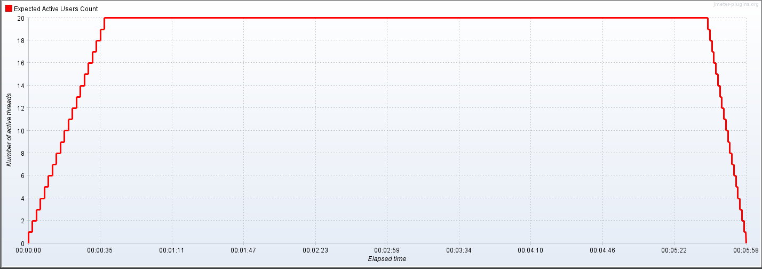
성능테스트 결과서
1. 성능테스트 시나리오
- 대상 API : 시나리오(영역) 인터페이스
사용자 증가 추이 - Scenario
Vuser 수 : 20Vuser
Duration : 5분 / 대상 Test Case ID 완료 시 까지
Ramp up : 1초 당 1Vuser 접속
Ramp down : 1초 당 1Vuser 접속 해제

Slide 2
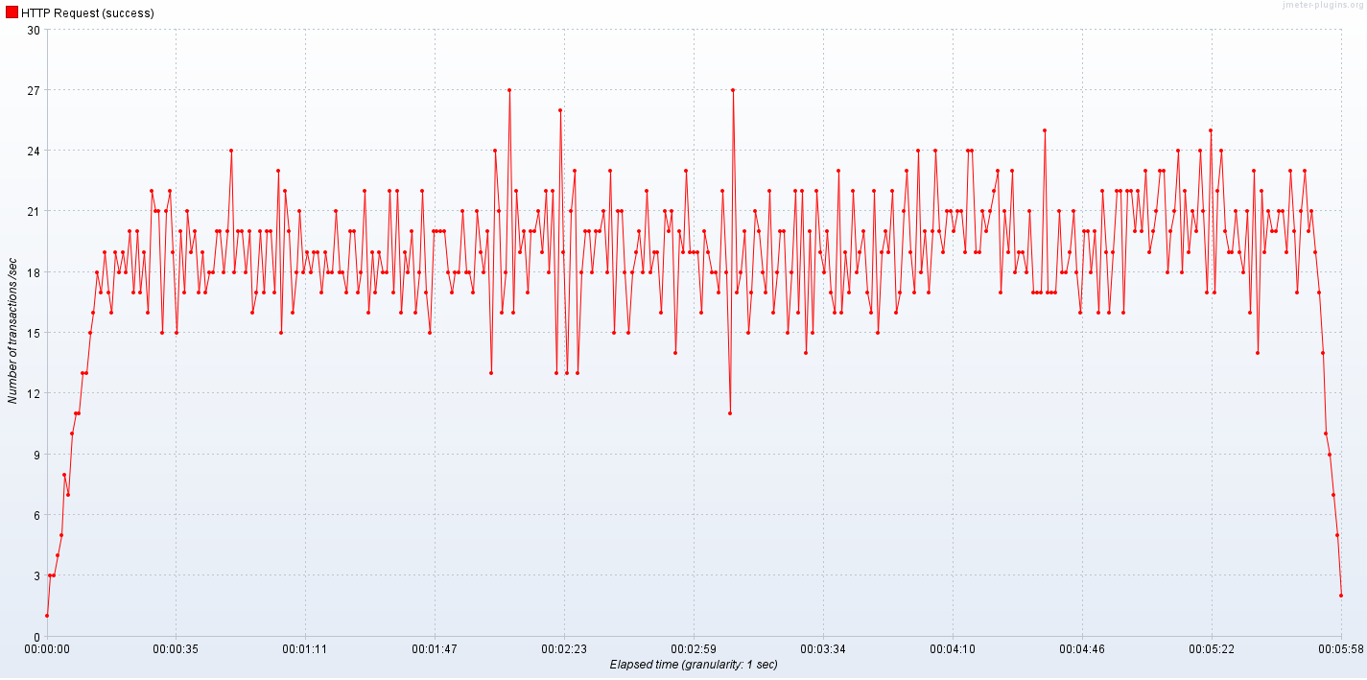
성능테스트 결과서
2. 성능테스트 결과
성능 테스트 결과 – Number of Transaction / Sec
Label | Sample 수 | Average | Min | Max | Error % | Throughtput
HTTP Request | 6683 | 986 | 323 | 5163 | 0.00% | 18.7/sec
Total | 6683 | 986 | 323 | 5163 | 0.00% | 18.7/sec

